Slide 1





Eat Up All
지도교수: 이형구 교수
고윤범/2019184001
노창현/2019184009
양재성/2019184018

Slide 2
INDEX
1.개요
2.게임조작
3.기술요소와 중점 연구 분야
4.구성원 역할 분담
5.개발 내용
6.문제점 및 보완책
7.향후 개발 일정
8.데모시연

Slide 3
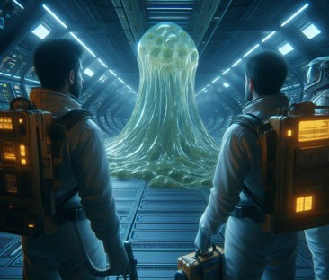
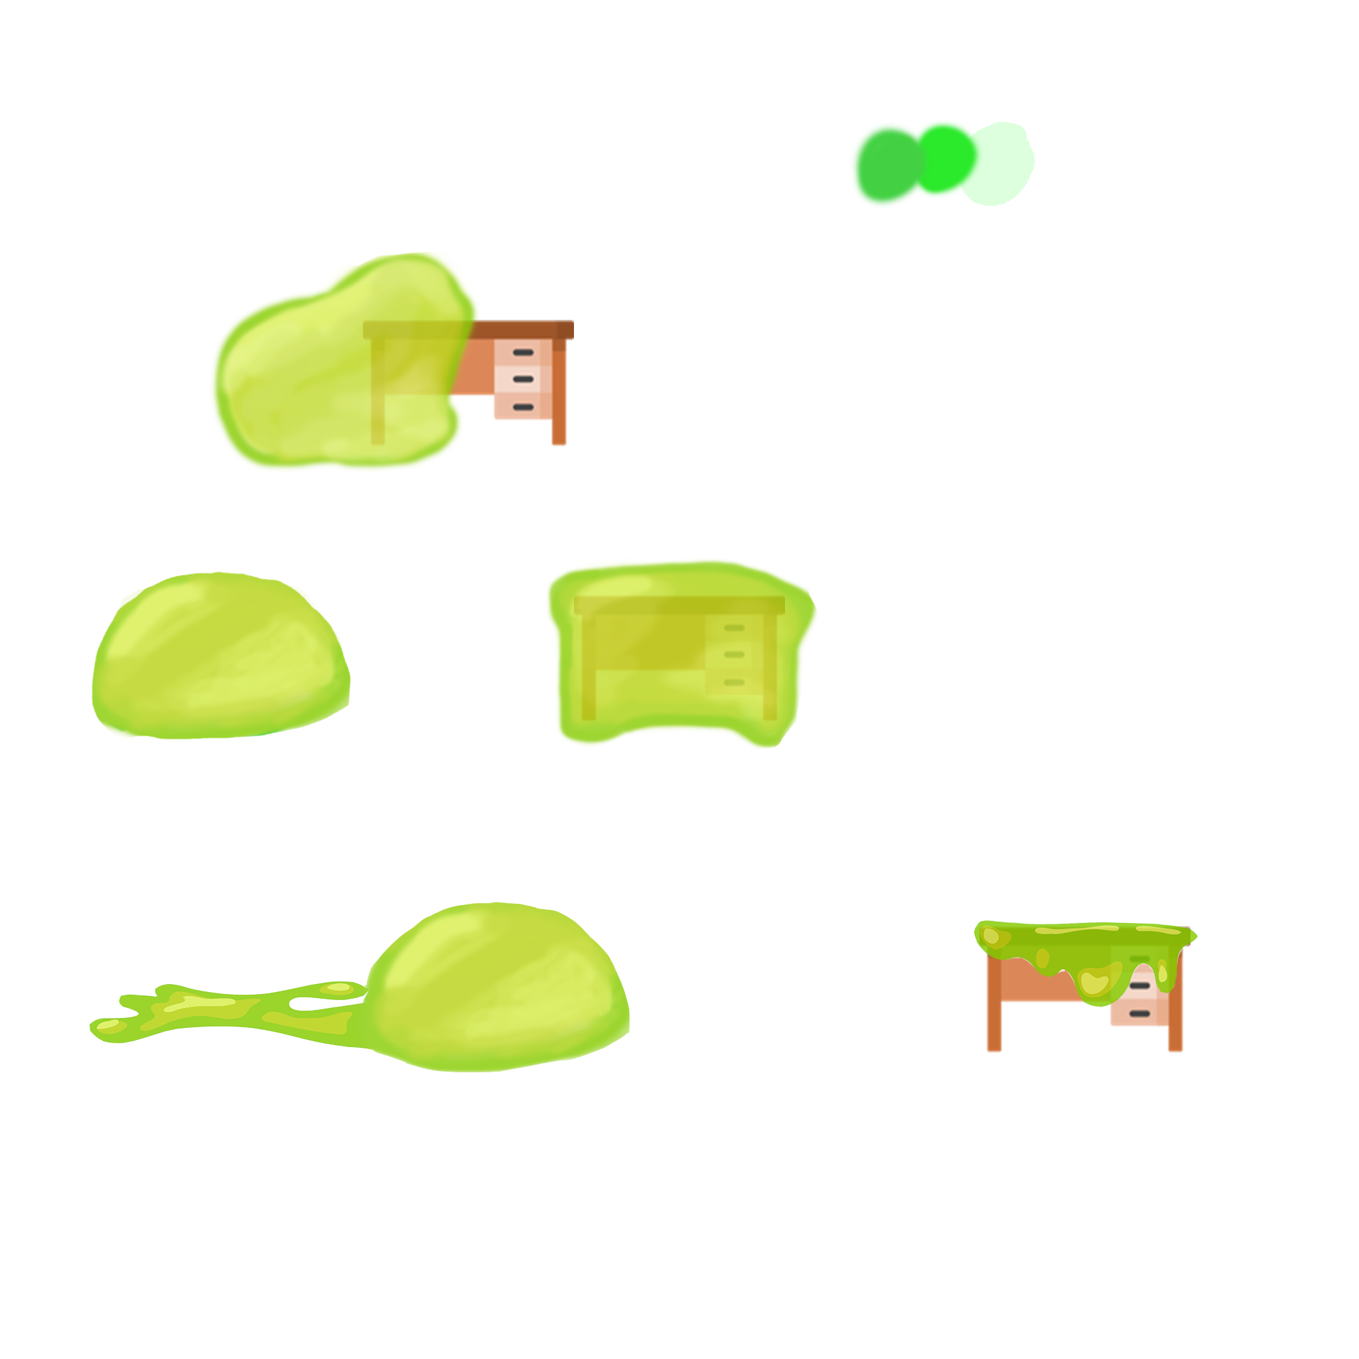

개요
VS
슬라임 1마리
청소부 2명
장르: 3인 비대칭 PVP 게임 플레이 타임: 3~5분 플레이 인원: 슬라임 1명, 헌터 2명

Slide 4
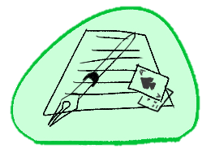
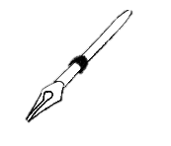

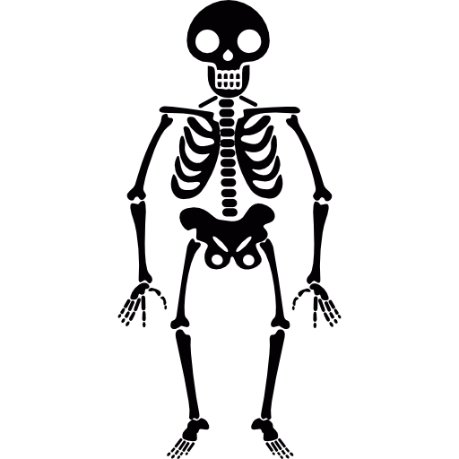
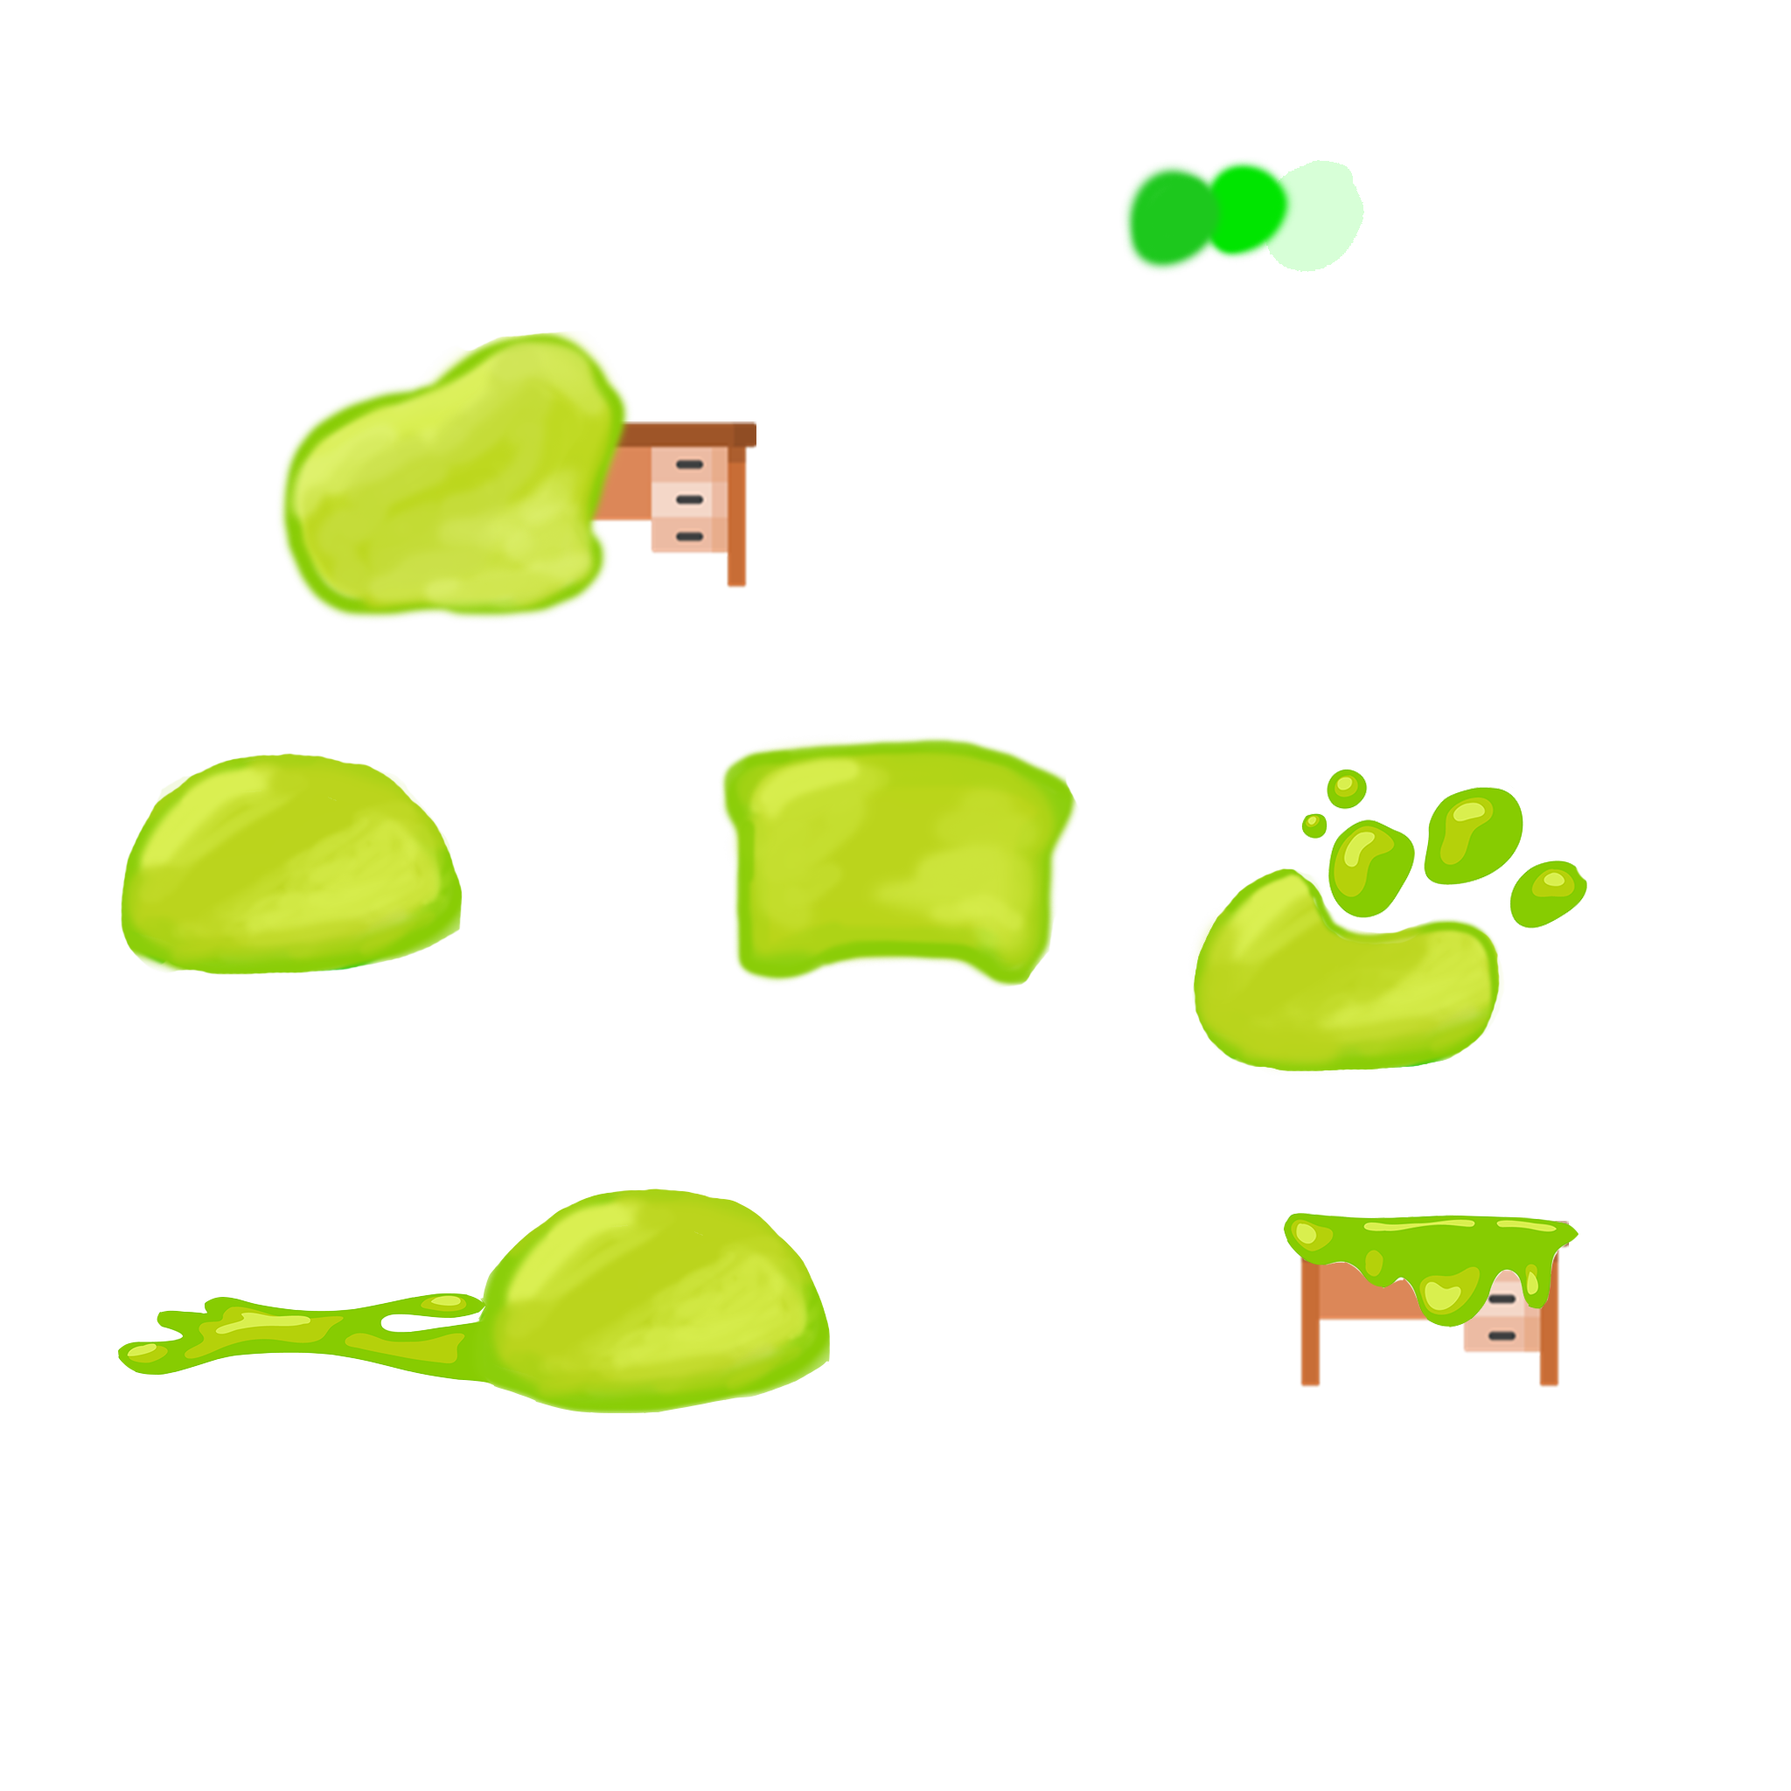
개요 – 게임 플레이
자신보다 부피가 적은 오브젝트를 흡수하여 크기를 키울 수 있다.
플레이어에게 빨아 들여지면 슬라임의 크기가 감소하고 완전히 빨아들여지면 패배한다. 플레이어를 흡수할 수 있는 크기 까지 크기를 키워 플레이어를 모두 먹으면 승리한다.

Slide 5
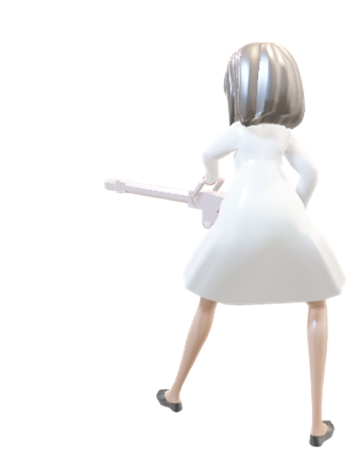



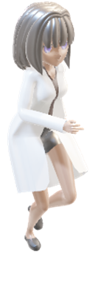
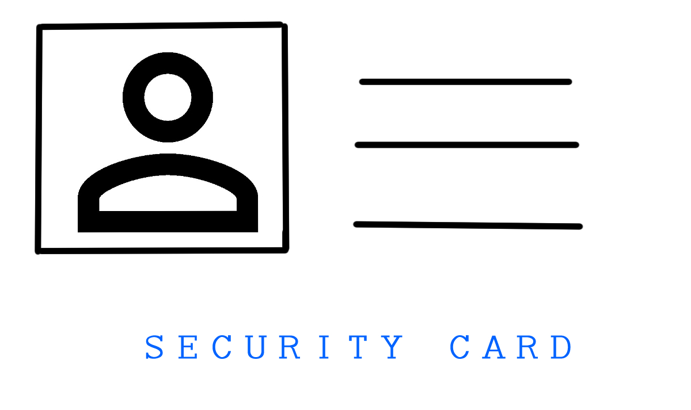


개요 – 게임 플레이
슬라임을 찾아 빨아들여서 퇴치 해야 한다. 주변 오브젝트를 빨아들여서 슬라임이 성장하는 것을 방해 할 수 도 있다.
슬라임이 빨아들일 수 없을 정도로 커졌을 경우 숨겨진 카드를 획득하여 탈출 해야 한다.

Slide 6
개요 - 게임 진행도
로비
게임시작
헌터
슬라임
헌터 승리
슬라임 퇴치
도주 및 성장
탈출(무승부)
탈출 장소로 이동
키획득
성장 최대치 도달
슬라임 승리
모든 헌터 처치

Slide 7
게임 조작
이동 |  | 헌터
W | 전면 이동 | LB | 빨아 들이기
A | 좌측 이동 | RB | 사출
S | 후방 이동
D | 우측 이동
Space Bar | 점프

Slide 8
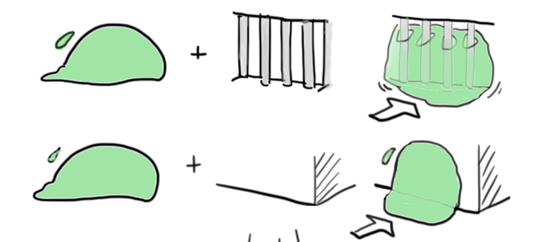
기술요소와 중점 연구 분야
실시간으로 환경과 상호작용하는 슬라임 캐릭터 구현
벽과 바닥에서 점액질 페인팅
- Render target에 드로우해 점액질 페인트 업데이트
환경 형태에 따른 슬라임 형태 변화
- 마테리얼에서 Distance field를 계산해 Ray-Marching으로 슬라임 블룸 생성
액터 간의 메타볼 효과
- 메터리얼에서 Distance field를 계산해 버텍스 노말 방향으로 world position 변화

Slide 9
구성원 역할 분담
고윤범 (서버 및 클라이언트) | 노창현 (모델러) | 양재성 (메인 클라이언트)
데디케이트 서버 구축 | 모델링 | 물리효과 및 충돌
레플리케이트 동기화 | 애니메이션 | 게임 이벤트
전체 레벨 페인팅 | 오브젝트 리소스 제작 | 슬라임 벽타기 무브먼트
슬라임 레이마칭 및 메타볼 효과 | 맵 제작 | 빨아들이기 메커니즘

Slide 10
개발 내용 - 클라이언트
작업 내용 대표 이미지
작업 내용 대표 이미지
작업 내용 -짧게 작업내용 설명
작업 내용 -짧게 작업내용 설명

Slide 11
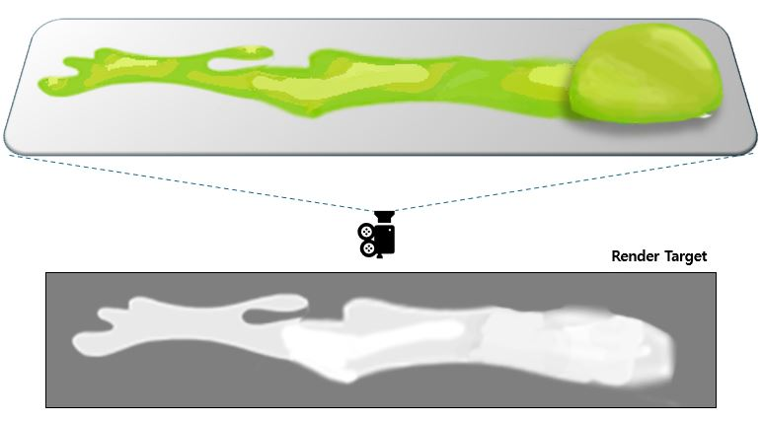
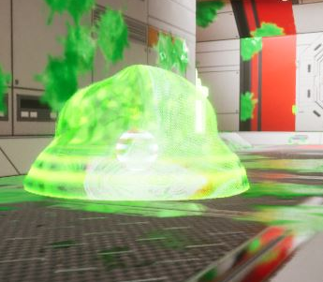
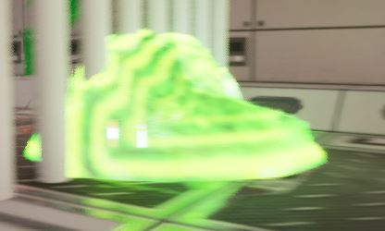
개발 내용 - 클라이언트
실시간 메시 페인팅 RenderTarget를 사용해 페인트 브러쉬 업데이트
슬라임 셰이더 Distance field에 따른 슬라임 메시 변형

Slide 12
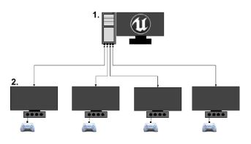
개발 내용 - 서버
데디케이트 서버 구축 서버 – 클라이언트 연결 및 동기화 작업

Slide 13
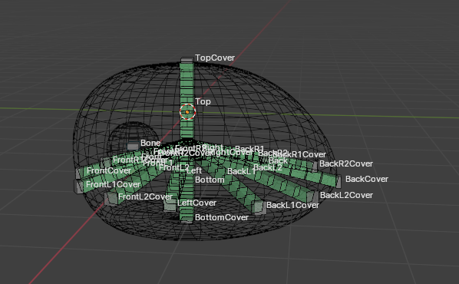
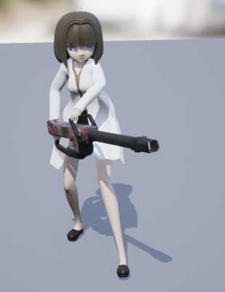
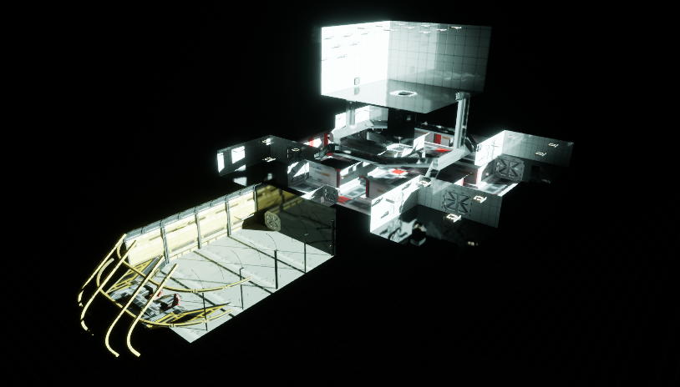
개발 내용 - 모델링
캐릭터 제작 모델링 및 애니메이션 작업
맵 제작 및 배치 레벨 페인팅을 고려한 게임 맵 제작

Slide 14
문제점 및 보완책
텍스처 스트리밍 풀 초과 문제 | 슬라임 벽타기 조작감 문제
문제점 : 텍스처 드로우콜이 많아 저화질 텍스처로 변경되는 현상 보완책 : 나나이트 메시 변환 클래스 및 마테리얼 인스턴스화 텍스처 해상도 조절 혹은 텍스처 분할 사용 다수의 액터를 하나로 머지 | 문제점: 벽타기 메커니즘에 의한 부자연스러운 슬라임 이동, 가파른 벽 경사면 끼임 문제 보완책: 이동 방식을 바닥 / 벽으로 나누어 처리 벽 경사각을 구분해 벽타기 로직 처리 벽 실제 충돌 판정을 달리하기

Slide 15
향후 개발 일정
일정 | 고윤범(서버 및 클라이언트) | 노창현(모델러) | 양재성(메인 클라이언트)
5월 | 비주얼 UI 및 이펙트 효과 | 오브젝트,캐릭터 추가 제작 | 게임플레이 UI
6월 | 콘텐츠 추가 제작 |  | 클래스 최적화 및 밸런스 작업
7월 | 테스트 및 버그 수정 | 테스트 및 버그 수정 | 테스트 및 버그 수정

Slide 16
데모 시연
영상 업로드

Slide 17
감사합니다.

